Slide 1
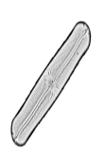
Bitácora
Viajeros de la Selva Invisible
INSTITUCION EDUCATIVA EL TOBAL

